Slide 1
Environnement socio-économique de l'entreprise et des services d'information
« Bonus » – Vers une économie de la connaissance ?

Slide 2
Plan
D'une économie de type fordiste à l'économie de la connaissance
La connaissance en tant qu'actif économique
L'économie de la connaissance ou la crise du capitalisme ?

Slide 3
D'une économie de type fordiste à l'économie de la connaissance
L'économie de type fordiste favorise la propriété / la privatisation
Processus linéaire de production et de création de valeur
L'économie de l'information puis l'économie de la connaissance comme nouvelle division internationale du travail
Montée en puissance des Droits de propriété intellectuelle (DPI)
Changement profond du paysage économique mondial

Slide 4
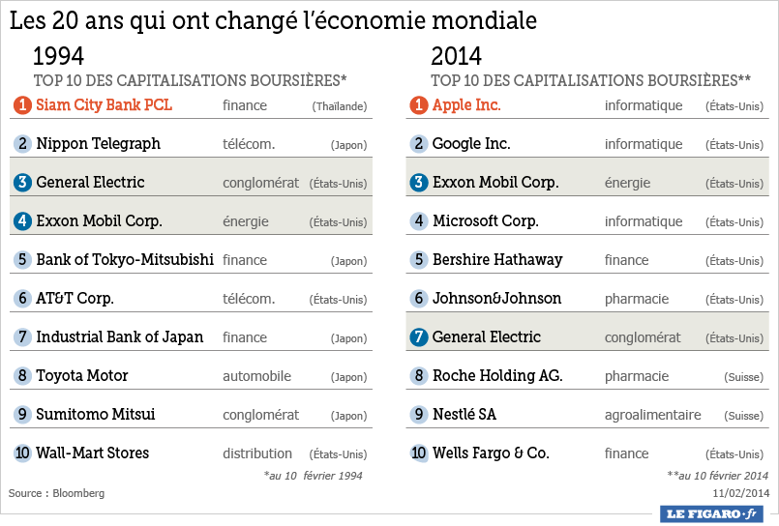

Slide 5
La connaissance en tant qu'actif économique
Une diversité de définitions
L'information et la connaissance sont :
Non-rivales
Non-excluables
Caractérisées par un mode de production collectif
Valeur dépendante du contexte et donc hautement incertaine
La financiarisation comme « solution »

Slide 6
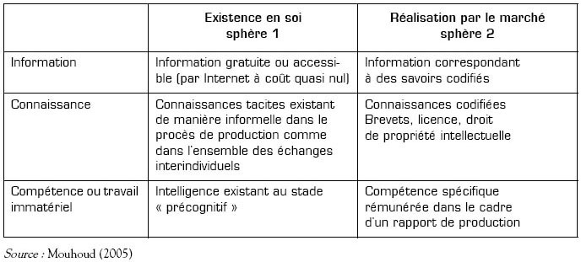

Slide 7
L'économie de la connaissance ou la crise du capitalisme ?
La nouvelle économie comme « prédation d'externalités » ?
Plus d'étalon de mesure pour déterminer le rapport d'équivalence entre capital et travail
Selon Gorz, économie capitaliste et économie de la connaissance sont incompatibles
Quels objectifs ? Humains ou économiques ?

Slide 8
Références bibliographiques & ressources
Alix, J.-P. (2011). « Société de la connaissance : réforme ou révolution ? », Natures Sciences Sociétés 2011/3 (Vol. 19), p. 277-281.
Boutang Y.M. (2008). Le Capitalisme Cognitif : La Nouvelle Grande Transformation, Multitude/Idées, Editions Amsterdam.
Drucker P. (1969). The Age of Discontinuity, Guidelines to our changing Society, Harper and Row, New York.
Fabre G. (2009). Propriété intellectuelle, contrefaçon et innovation : les multinationales face à l’économie de la connaissance, PURH, Rouen & Le Havre.
Gorz A. (2004). « Économie de la connaissance, exploitation des savoirs. Entretien avec Carlo Vercelone et Yann Moulier Boutang », Multitudes 2004/1 (n°15), p. 205-216.
Liefooghe C. (2014). « L’économie de la connaissance et de la créativité : une nouvelle donne pour le système productif français », L’Information géographique 2014/4 (Vol. 78), p. 48-68.
Mouhoud E.-M., Plihon D. (2007). « Finance et économie de la connaissance : des relations équivoques », Innovations 2007/1 (n° 25), p. 9-43.
Shapiro C., Varian H. (1998). Information Rules. A Strategic Guide to the Network Economy, Harvard Business School Press, Boston,

